Slide 1
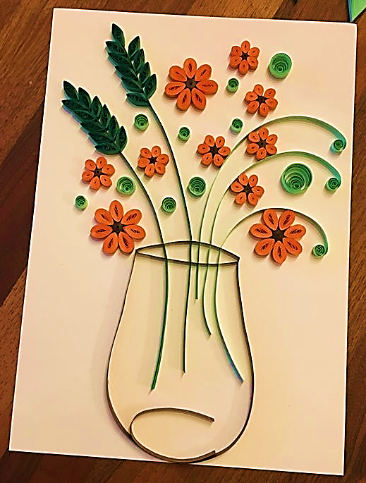
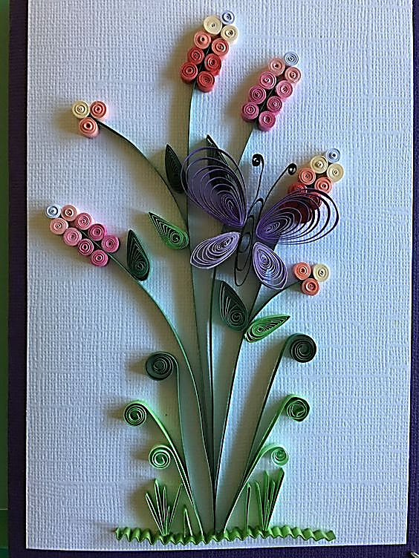
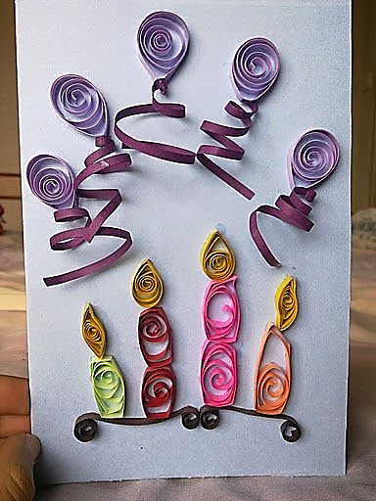
PHÒNG GIÁO DỤC & ĐÀO TẠO QUẬN LONG BIÊN
SẢN PHẨM THAM KHẢO

Slide 2
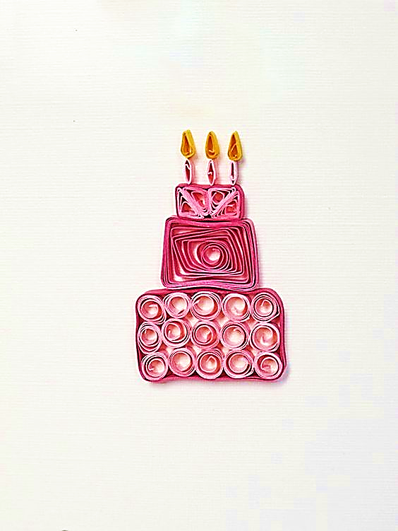
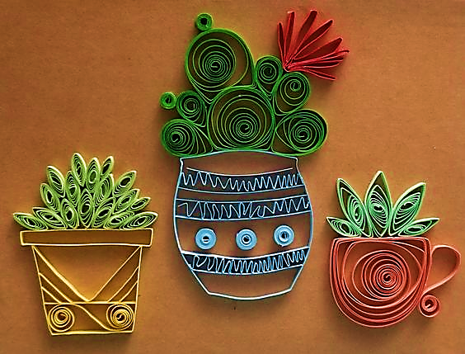
PHÒNG GIÁO DỤC & ĐÀO TẠO QUẬN LONG BIÊN
SẢN PHẨM THAM KHẢO

Slide 3
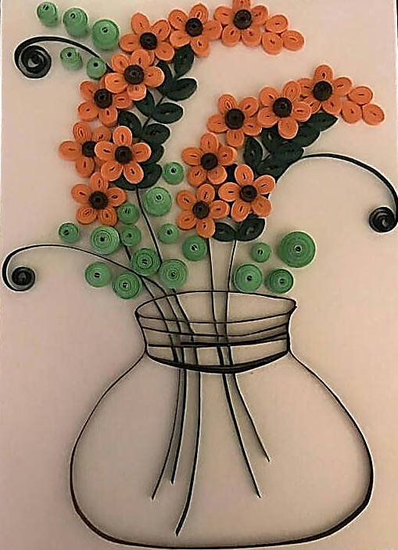
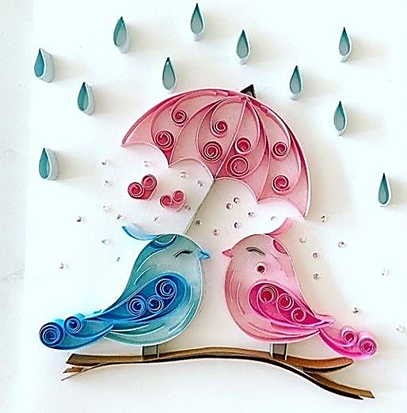
PHÒNG GIÁO DỤC & ĐÀO TẠO QUẬN LONG BIÊN
SẢN PHẨM THAM KHẢO

Slide 4
PHÒNG GIÁO DỤC & ĐÀO TẠO QUẬN LONG BIÊN
Thực hành
Làm tranh bằng
chất liệu giấy xoắn
theo ý thích.

Slide 5
PHÒNG GIÁO DỤC & ĐÀO TẠO QUẬN LONG BIÊN
CHÚC CÁC CON HOÀN THÀNH BÀI TỐT!
Các con nhớ lưu lại sản phẩm cẩn thận nhé!
Khi đi học, các con sẽ mang sản phẩm đến lớp
để trưng bày và chia sẻ cùng các bạn.
Hẹn gặp lại các con trong bài học sau.

